Slide 1
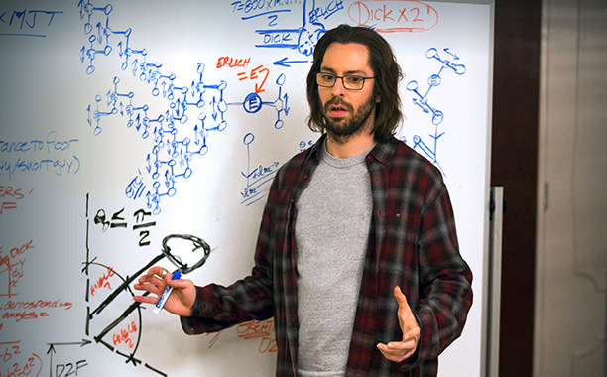
Bottom-Up and down again:
A Hybrid Planning Approach in action
Andrei Lepikhov
Notes:
Здесь я хочу рассказать вам о нашей новой фиче, которая может быть весьма полезна, когда вы сталкиваетесь с SQL запросами, включающими SubPlan. Сабпланы часто вызывают проблемы. Поэтому, если вы видите такое, то теперь сможете использовать эту фичу или даже порекомендовать её клиенту.
Название отражает тот факт, что мы вообще-то изобретали метод оптимизации и полезный выхлоп получился, потому что нам нужно было проверить как он работает.
Сначала объясню в чем суть самого принципа гибридного планирования снизу вверх, а потом снова вниз.

Slide 2
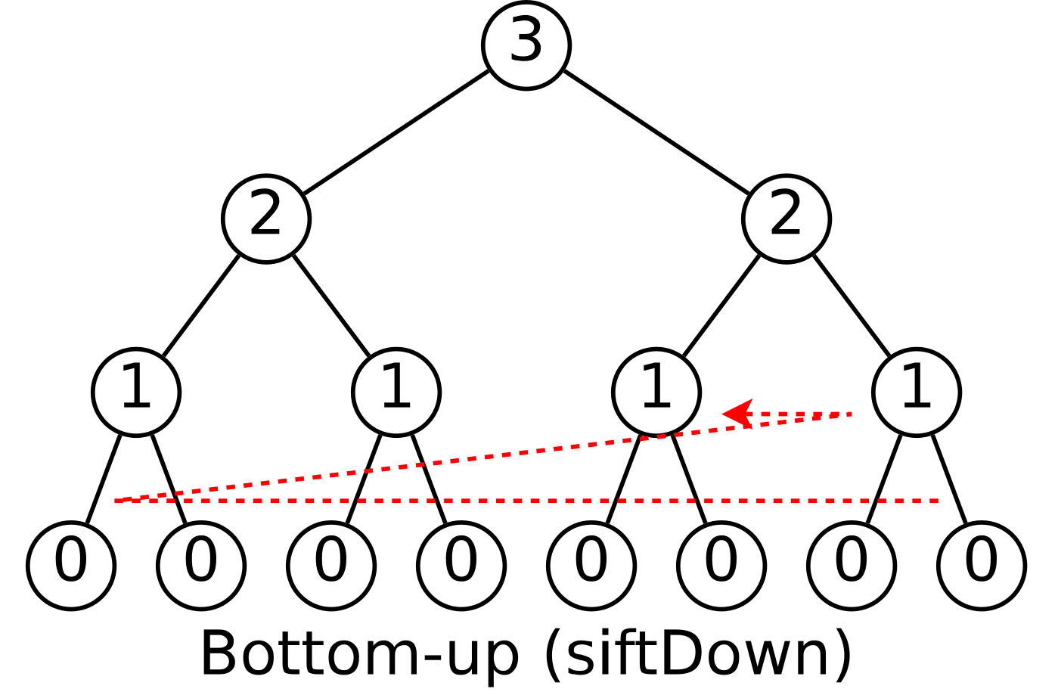
Bottom-Up approach
Scan -> Join -> Group-by order of planning
Join tree planning from the leafs to the root
Optimise Subplan before the upper query
Optimise CTE before the query
Notes:
Существует два подхода к планированию запросов: сверху вниз и снизу вверх. Постгрессовый планнер использует подход снизу-вверх, что означает, что он сначала находит оптимальные методы чтения таблиц. Потом, зная об этом выборе, подбирает наиболее оптимальный вариант джойна двух таблиц, потом трех и т.д. А потом уже решает, как наиболее эффективно вычислить агрегат или сделать группировку.
То же самое относится к подпланам и CTE: сначала планируются все подпланы, а только потом оптимизатор приступает к планированию самого запроса.

Slide 3
What options do we lose using the bottom-up approach?
Notes:
Как всегда, у такого подхода есть свои минусы и плюсы.
Планируя снизу – вверх, мы можем не найти оптимальный план. Например, если у нас есть стэйтмент ORDER-BY по колонке Х, а оптимизатор не выбрал оператор индексного сканирования по этой колонке, то в промежутке придется вставлять сортировку, чтобы удовлетворить требованию сортированного результата.
Само собой, есть приемы, которые позволяют уменьшить такие проблемы. Например, выбирая оператор сканирования оптимизатор заглядывает наверх и смотрит, есть ли в запросе требование сортировки или лимита. Помогает не всегда, но проблему сглаживает.

Slide 4
Bottom-Up planning weaknesses
How much subplan evaluations?
How much subtree re-scans?
Emerging fractional paths and is the LIMIT applicable to my node?
Notes:
Однако иногда мы сталкиваемся с кейсами, где ограничение нашего подхода носит прям принципиальный характер. Здесь перечислены три основных, которые мы выделили на основании анализа репортов наших клиентов:
При планировании сабплана оптимизатор не знает, в каком режиме он будет использоваться: будут ли нужны все строки или только некоторый ТОП 10; Как часто будет сканироваться сабплан
То же самое, только уже внутри запроса – про произвольное поддерево запроса. Чтобы узнать, сколько раз потребуется ре-сканировать поддерево, нужно знать сколько NestLoop джойнов будет выше по дереву – поскольку NestLoop заново вычитывает данные из inner-поддерева на каждую строку из outer.
Можем ли мы применять значение LIMIT, который указан у нас в голове запроса к операциям считывания данных из таблиц? Возможно где-то в середине стоит агрегат или оконная функция, которые потребуют всех данных из таблицы и испльзование IndexScan в расчете на LIMIT 1 может быть сильно хуже, чем SeqScan.
Чтобы придать веса этим словам приведу простой пример, когда знание о результатах планирования уровнем выше может помочь найти оптимальный план уровнем ниже.

Slide 5
Emerging fractional path
Join
t1.x=t3.x
SELECT * FROM t1
JOIN t3
LEFT JOIN t2
ON (t2.x=t3.x)
ON (t1.x=t3.x);
Join t2.x=t3.x
t2
t3
t1
x =∈ {0...1E4}
x =∈ {1E4...1E5}
x =∈ {1E4...1E5}
Reproduction: https://github.com/danolivo/conf/blob/main/2025-MiddleOut/example-emerging-fractional-path.sql
partition table optimizer join cost misestimation
Notes:
Здесь мы имеем стандартную ситуацию – джойн трех таблиц по ключевому полю. В хорошо нормализованных схемах такое может возникать при соединении основной таблицы с парой справочников. Особенность здесь в том, что одна из таблиц содержит слабо пересекающийся набор значений ключа, из диапазона от нуля до 1Е4, как показано на слайде. Полный sql-скрипт можно найти по ссылке 1, а живой пример – вчерашнее письмо в хакерсах по ссылке 2.
Здесь тот факт, что диапазоны ключа разные, дает возможность найти более оптимальный план для поддерева.

Slide 6
Emerging fractional path
Join
t1.x=t3.x
rows = 1
SELECT * FROM t1
JOIN t3
LEFT JOIN t2
ON (t2.x=t3.x)
ON (t1.x=t3.x);
Join t2.x=t3.x
t2
t3
t1
x =∈ {0...1E4}
x =∈ {1E4...1E5}
x =∈ {1E4...1E5}
Reproduction: https://github.com/danolivo/conf/blob/main/2025-MiddleOut/example-emerging-fractional-path.sql
partition table optimizer join cost misestimation
Notes:
Здесь можно заметить, что для верхнего джойна не нужны все данные, а только диапазон. Поэтому, если выход нижнего джойна сортирован по ключу X, то мы прервем чтение из левого поддерева, когда достигнем значения ключа 10000.
Важно, что Postgres умеет подобные трюки: планируя MergeJoin он смотрит на диапазоны значений слева и справа и в кост-модель уже заносит знание о том, что не все данные будут вычитаны.
Однако, планируя ноды ниже оптимизатор этого не знает и планирует поддерево исходя из понимания, что потребуются все строки. Давайте посмотрим, как это работает на практике.

Slide 7
Emerging fractional path: EXPLAIN
Hash Join (rows=1001 width=61) (actual rows=1 loops=1)
Hash Cond: (t1.x = t3.x)
-> Seq Scan on t1 (rows=10001 width=19) (actual rows=10001 loops=1)
-> Hash (rows=1001 width=42) (actual rows=1001 loops=1)
-> Merge Left Join (rows=1001 width=42) (actual rows=1001 loops=1)
Merge Cond: (t3.x = t2.x)
-> Index Scan using t3_x_idx on t3
(rows=1001 width=21) (actual rows=1001 loops=1)
-> Index Scan using t2_x_idx on t2
(rows=90001 width=21) (actual rows=1002 loops=1)
Execution Time: 9.322 ms
SELECT * FROM t1
JOIN t3
LEFT JOIN t2
ON (t2.x=t3.x)
ON (t1.x=t3.x);
Notes:
Здесь мы имеем эксплейн, который сгенерировал Postgres. Предполагая, что потребуются все строки, он создал хэш джойн и предварительно полностью вычитал все данные из поддерева, построив хэш-таблицу. Для больших данных это может оказаться накладно. Попробуем дать подсказку оптимизатору и поставим лимит.

Slide 8
Emerging fractional path: EXPLAIN
Just add limit 1 ;)
Limit (rows=1 width=61) (actual rows=1 loops=1)
-> Merge Join (rows=1001 width=61) (actual rows=1 loops=1)
Merge Cond: (t3.x = t1.x)
-> Merge Left Join (rows=1001 width=42) (actual rows=1 loops=1)
Merge Cond: (t3.x = t2.x)
-> Index Scan using t3_x_idx on t3
(rows=1001 width=21) (actual rows=1 loops=1)
-> Index Scan using t2_x_idx on t2
(rows=90001 width=21) (actual rows=1 loops=1)
-> Index Scan using t1_x_idx on t1
(rows=10001 width=19) (actual rows=1 loops=1)
Execution Time: 0.182 ms
Hash Join (rows=1001 width=61) (actual rows=1 loops=1)
Hash Cond: (t1.x = t3.x)
-> Seq Scan on t1 (rows=10001 width=19) (actual rows=10001 loops=1)
-> Hash (rows=1001 width=42) (actual rows=1001 loops=1)
-> Merge Left Join (rows=1001 width=42) (actual rows=1001 loops=1)
Merge Cond: (t3.x = t2.x)
-> Index Scan using t3_x_idx on t3
(rows=1001 width=21) (actual rows=1001 loops=1)
-> Index Scan using t2_x_idx on t2
(rows=90001 width=21) (actual rows=1002 loops=1)
Execution Time: 9.322 ms
SELECT * FROM t1
JOIN t3
LEFT JOIN t2
ON (t2.x=t3.x)
ON (t1.x=t3.x)
LIMIT 1;
Notes:
И получаем ускорение в 100 раз. Здесь используется штатный трюк постгреса: знание о том, что данные отсортированы, диапазоны не пересекаются и можно сэкономить, вычитывая не все данные, а только их часть. Что нужно, чтобы придти от первого плана ко второму? – научить постгрес проходить готовый план сверху вниз, собирая полезную информацию и находить более оптимальные пути.

Slide 9
Correlated Subplan Caching
Notes:
А теперь собственно к нашей фиче – кэшированию коррелированных подпланов. Здесь есть та же проблема о недостатке знания с верхних уровней и путем расширения стандартного планера мы стараемся почерпнуть эту инфу.

Slide 10
Subplan Caching
Query:
SELECT ..., “Subplan 1”, ... FROM t0
WHERE y < “Subplan 2”;
SubPlan 1:
SELECT agg(...) FROM t1
WHERE t1.x = t0.x
SubPlan 2:
SELECT agg(...) FROM t2
JOIN t3 WHERE t2.x = t0.y
Notes:
Общая схема такая. Имеем запрос в котором подплан может попасть в произвольное место. Здесь например два подплана – один в таргет-листе, другой в фильтре. Оба подплана коррелированные, то есть мы не можем предвычислить их заранее. Первый будет вычисляться на каждую результирующую строку, что может быть не сильно больно, если на выходе не много строк. А второй – на каждую сканированную строку. И в случае с SeqScan это будет очень много.

Slide 11
Subplan Caching
Query:
SELECT ..., “Subplan 1”, ... FROM t0
WHERE y < “Subplan 2”;
SubPlan 1:
SELECT agg(...) FROM t1
WHERE t1.x = t0.x
t0.x1
t0.x2
SubPlan 2:
SELECT agg(...) FROM t2
JOIN t3 WHERE t2.x = t0.y
t0.y1
t0.y2
t0.y3
Notes:
Мы в нашем решении предлагаем вставить кэш, в который будет помещаться значение изменяемого ключа и результат сканирования подплана. И тот и другой подпланы возвращают судя по всему не более одного тупла, так что кэш не будет большим Здесь в примере мы должны хранить значение x для первого подплана и y – для второго.

Slide 12
An example
-- Show all employees who are paid less than the average
EXPLAIN (COSTS OFF)
SELECT name FROM employees e1
WHERE salary < (
SELECT avg(salary)
FROM employees e2
WHERE e2.position = e1.position
);
Table Employees:
10000 records
100 positions
Notes:
Чтобы быть практичным, выберу живой пример. Одна таблица на 10000 записей – сотрудники компании. Нужно выбрать тех, у кого зарплата ниже средней в своей должности. Этот запрос имеет квадратичную сложность, требует вычисления подзапроса на каждую строку сканируемой таблицы и время выполнения быстро растет.

Slide 13
An example: Postgres EXPLAIN
Seq Scan on employees e1
(actual time=4.359..9350.156 rows=4991 loops=1)
Filter: (salary < (SubPlan 1))
SubPlan 1
-> Aggregate (actual time=0.934..0.934 rows=1 loops=10000)
-> Seq Scan on employees e2
(actual time=0.007..0.925 rows=100 loops=10000)
Filter: ("position" = e1."position")
Planning Time: 0.147 ms
Execution Time: 9350.361 ms
Table Employees:
10000 records
100 positions
Notes:
Если посмотреть в эксплейн, то даже на такой небольшой таблице время работы уже 9 секунд – это очень много. А поскольку должностей сильно меньше, чем сотрудников, то есть перспективы не вычислять каждый раз, а для каждой должности запомнить среднюю зарплату и выдавать ее.
Это можно сделать переписывая SQL, однако клиенты так не любят, да и 1С не дает много возможностей кастомизации, поэтому попробуем сделать все под капотом.

Slide 14
The Purpose
Correlated Subplan evaluation may be expensive. If parameter set, handed over to subplan isn’t changed, evaluation result will be the same. In this work we want to reduce number of Subplan calls by caching imcoming parameters and corresponding result.
Notes:
Итак, конечная цель – научить постгрес детектировать ситуации, когда сабплан часто будет выдавать один и тот же результат и вставлять кэширование

Slide 15
Do we have something related in the Postgres core?
Notes:
Давайте посмотрим, чем в ядре можно воспользоваться, чтобы писать поменьше кода.

Slide 16
NestLoop + Memoize
NestLoop
Memoize
B.x1
B.x2
A
B
Hash-based tuplestore
A.x = B.x
B.y = N
Notes:
У нас уже есть кэширование подзапросов под названием Memoize. Работает только в одном случае, чтобы уменьшить количество ресканирований inner’a.
Не все любят NestLoop, некоторые даже настаивают на том, чтобы его отключать. Однако это единственный инструмент спасающий производительность СУБД в очень часто встречающемся случае, когда у нас есть возможность воспользоваться индексом на обеих сторонах джойна, на одной стороне есть селективный фильтр, а на другой такового нет, а есть только выражение джойна.

Slide 17
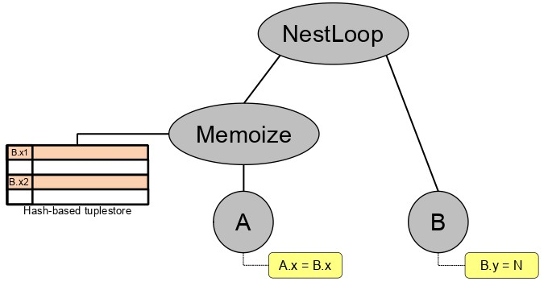
Use Case
Index A(x)
Table A
Table B
Index B(y)
A.x = B.x
Parameterised NestLoop is the most effective when it has highly selective clauses on both sides employing indexes and B.x includes lots of duplicates
Notes:
Здесь, чтобы избежать полного сканирования больших таблиц есть только один выход – превратить джойн-условие в фильтр сканирования по второй таблице, параметризовав его. И MergeJoin и NestLoop подняли бы все данные с диска, а NestLoop очень аккуратно обратился точечно только к нужным блокам и не затронул все остальное. Кэширование спасает от повторного сканирования и расширяет возможности NestLoop даже на достаточно большой объем выборки из таблицы B.
Итак, инструмент имеется. Тогда почему в ПГ до сих пор не добавили такой полезный тул как кэширование подплана?

Slide 18
Why Postgres doesn’t cache subplans?
At the Subplan planning stage Postgres have only parse tree of the upper Query
Info on parameters that comes from the upper query is not available
No statistics on columns of the upper query
Query
planning direction
SubPlan 2
SubPlan 1
Notes:
Ответ в том, о чем я говорил ранее – лимитах планирования снизу вверх. Когда планируем подплан, мы не знаем ничего ни о количестве ресканирований, ни о том, сколько значений ключа может придти и сколько в нем может быть дубликатов. Вставлять Memoize каждый раз в голову подплана опасно, поскольку если ключ уникальный, а значений много, то мы сильно ухудшим время выполнения из-за постоянного кэширования/ вымывания результатов из кэша.

Slide 19
The top-down approach to identifying alternative execution paths for the subplan, after planning the main query, provides sufficient information for the subquery caching mechanism.
Notes:
Мы в модуле сделали достаточно простой трюк. В конце планирования каждого запроса мы заглядываем в его подпланы и смотрим, можно ли их кэшировать.

Slide 20
How does it work?
External module
Memoize
Postgres Planner
upper_paths_hook
Query Optimisation
paths walker
Query
SubPlan
Cost-based decision!
Notes:
Как устроено. Нам требуется перехватить единственный хук, который вызывается уже в самом конце, когда дерево плана полностью готово, но сам план еще не создан и есть много внутренней информации о статистике, вариантах плана и тд. Мы проходим по плану и ищем сабпланы. К счастью, информация о сабпланах централизованно хранится и если сабпланов нет вообще, то мы больше ничего не делаем. Нам нужно найти только место его вхождения в план, чтобы оценить, сколько раз он будет сканироваться. Найдя его, мы берем оценку количества ресканирований, количества дубликатов ключа, оцениваем стоимость Memoize для данного случая, сравниваем с текущим костом подплана и если кэширование снижает стоимость, то выбираем кэшированный вариант.
Так что схема наша cost-based и работает нативно в планнере.
Теперь посмотрим, что это дает на нашем примере со средней зарплатой.

Slide 21
The example: demo
Seq Scan on employees e1 (actual time=6.257..127.318 rows=5011.00 loops=1)
Filter: (salary < (SubPlan 1))
SubPlan 1
-> Memoize (actual time=0.012..0.012 rows=1.00 loops=10000)
Cache Key: e1."position"
Cache Mode: binary
Hits: 9900 Misses: 100
-> Aggregate (actual time=1.209..1.209 rows=1.00 loops=100)
-> Seq Scan on employees e2 (actual time=0.008..1.196 rows=100.00 loops=100)
Filter: ("position" = e1."position")
Planning Time: 0.460 ms
Execution Time: 127.555 ms
Table Employees:
10000 records
100 positions
Seq Scan on employees e1 (actual time=4.359..9350.156 rows=4991 loops=1)
Filter: (salary < (SubPlan 1))
SubPlan 1
-> Aggregate (actual time=0.934..0.934 rows=1 loops=10000)
-> Seq Scan on employees e2
(actual time=0.007..0.925 rows=100 loops=10000)
Filter: ("position" = e1."position")
Planning Time: 0.147 ms
Execution Time: 9350.361 ms
Notes:
Вот такой план мы получаем задействовав кэширование. Можно заметить, что время планирования сократилось почти в 100 раз за счет того, что количество выполнений подплана равно количеству профессий, что сильно меньше количества сотрудников. Как видите эффект есть. Он может не быть таким большим на практике, но за счет кост-модели хуже быть не должно – разве что статистика сильно наврет.

Slide 22
Limitations :(
No min / max aggregates yet
No GROUPING SETS
Cache only keys referencing immediate upper query
Path walker is under construction – not all the places in the query may be visited in search of subplans
Notes:
Ну и об ограничениях. Они есть и здесь.
Мы пока не поддерживаем min/max агрегаты. Это связано с внутренним устройством планирования а постгресе. При необходимости, по запросу, мы можем это снять – но это костыль, который придется проверять в каждой новой версии постгреса, поэтому мы пока идем путем изменения ваниллы.
По той же причине не поддерживаются GROUPING SETS. Ванилла пока не имела прецедентов, что требуется перепланировать запрос, поэтому и содержит всякие неприятные технические решения.
И наконец, обход не полностью допланированного запроса. В коде постгреса много всяких инструментов обхода плана, но ath walker пока не было. Мы его ещё допиливаем, и возможны ситуации, где план не закэшировался просто потому, что наш волкер пока не научился заходить в такие темные места плана.
Собственно это все.

Slide 23
That’s it! Questions?
Any critics welcome
Notes:
Найти модуль можно по ссылке. Готов ответить на любые вопросы.

